Slide 1
EKG’ye Giriş

Slide 2
EKG
Kalbin elektriksel aktivitesinin, vücut yüzeyine yerleştirilen elektrotlarla gözlenmesine elektrokardiyografi (EKG) adı verilir.
EKG, kalp hastalıklarının tanısında ve takibinde kullanılan oldukça önemli bir tetkiktir.

Slide 3
EKG Derivasyonları
EKG derivasyonları ekstremite derivasyonları ve göğüs derivasyonları olmak üzere ikiye ayrılır.
Ekstremite derivasyonları da bipolar ve unipolar olmak üzere ikiye ayrılır.
Derivasyonların ekseninin yönü pozitif uca doğrudur.

Slide 4
Bipolar ekstremite derivasyonları (standart derivasyonlar):
Derivation I (I): Elektrokardiyografın negatif ucu sağ kola, pozitif ucu ise sol kola bağlanır.
Derivation II (II): Elektrokardiyografın negatif ucu sağ kola, pozitif ucu ise sol bacağa bağlanır.
Derivation III (III): Elektrokardiyografın negatif ucu sol kola, pozitif ucu ise sol bacağa bağlanır.

Slide 5
Unipolar ekstremite derivasyonları
aVR: augmented Voltage Right arm
Pozitif uç sağ kola bağlanır.
aVL: augmented Voltage Left arm
Pozitif uç sol kola bağlanır.
aVF: augmented Voltage Foot
Pozitif uç sol bacağa bağlanır.

Slide 6
aVR: sağ kol ve sol kol-sol bacak ortalaması
III: sol kol ve sol bacak
aVL: sol kol ve sağ kol-sol bacak ortalaması
II: sağ kol ve sol bacak
aVF: sol bacak ve sağ kol-sol kol ortalaması
I: sağ kol ve sol kol

Slide 7
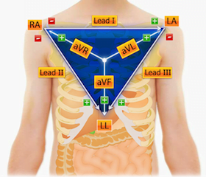
Kollar ve bacak bağlama kolaylığı nedeniyle seçilmiştir.
Kollar ve bacak iyi birer elektrik ileticisi olduğundan dolayı, omuz ve pubis potansiyellerini kolaylıkla yansıtır.

Slide 8
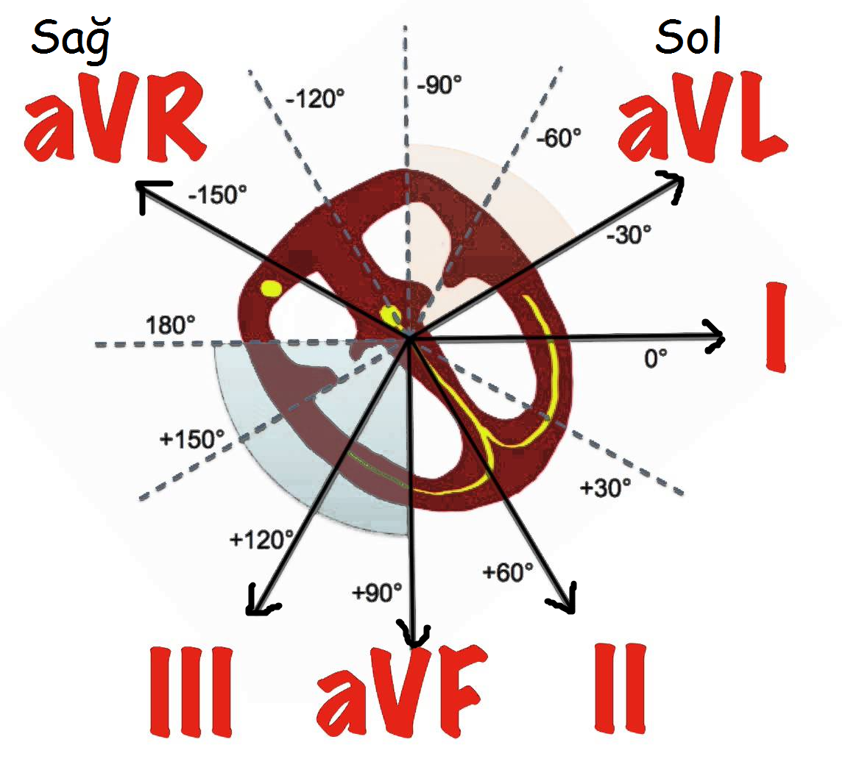

Slide 9
II, III ve aVF derivasyonları kalbe aşağıdan, I ve aVL derivasyonları ise kalbe sol üst taraftan bakar. Yani II, III ve aVF sol ventrikülün inferior duvarını, I ve aVL sol ventrikülün lateral duvarını görür.
İnferior derivasyonlar: II, III ve aVF
Yüksek lateral derivasyonlar: I ve aVL

Slide 10
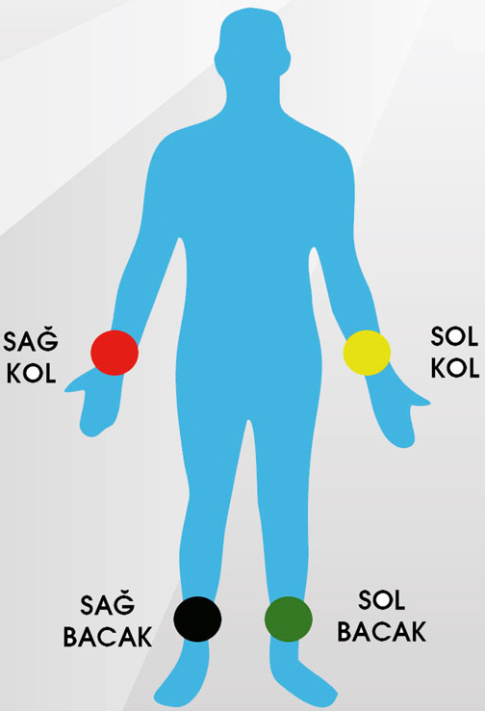
Sağ bacağa tutturulan elektrot
topraklama görevini üstlenir;
herhangi bir derivasyona
katkıda bulunmaz.

Slide 11
Göğüs Derivasyonları (Prekordiyal Derivasyonlar)
V1: Voltage 1
4. interkostal aralıkta sternumun sağ kenarına
V2: Voltage 2
4. interkostal aralıkta sternumun sol kenarına
V3: Voltage 3
V2-V4 arasına
V4: Voltage 4
5. interkostal aralıkta, midklavikular çizgi üzerine
V5: Voltage 5
V4 ile aynı seviyeye, ön aksiller çizgi üzerine
V6: Voltage 6
V4 ile aynı seviyeye, orta aksiller çizgi üzerine

Slide 12
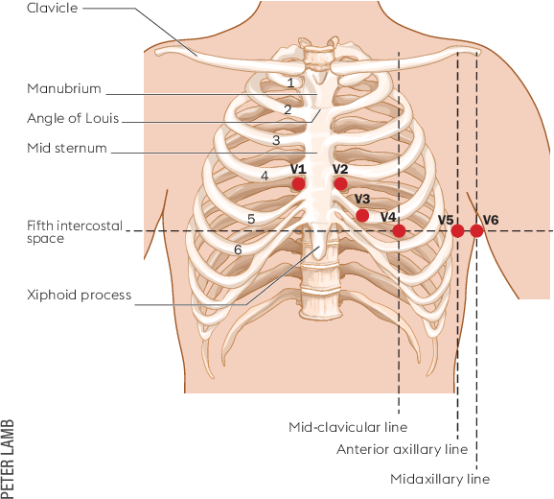

Slide 13
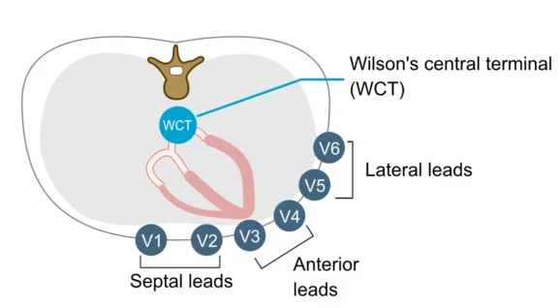
V1: V1 ve sol kol, sağ kol, sol bacak ortalaması
V2: V2 ve … (yukarıdakinin aynısı)
…
V1 ve V2 septumu, V3 ve V4 sol ventrikülün anterior duvarını, V5 ve V6 ise sol ventrikülün lateral duvarını görür.

Slide 14
Sternal açı (çıkıntı) hissedilerek, 2. interkostal aralık bulunabilir. Böylece 4. interkostal aralığa ulaşılabilir.
Sternal açı (Louis açısı), sternumun korpusu ve manubriumunun eklemlenmesiyle oluşur.
Sternal açı, 2. kostanın sternuma tutunduğu yerdir.

Slide 15
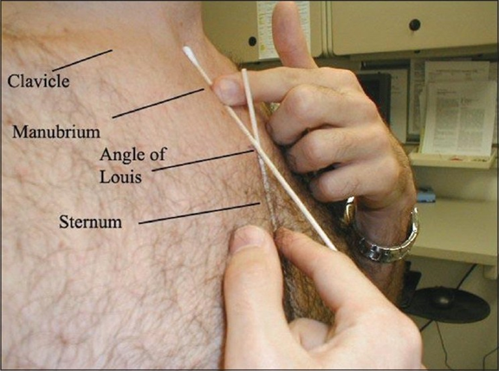
Manubrium
Corpus sterni

Slide 16
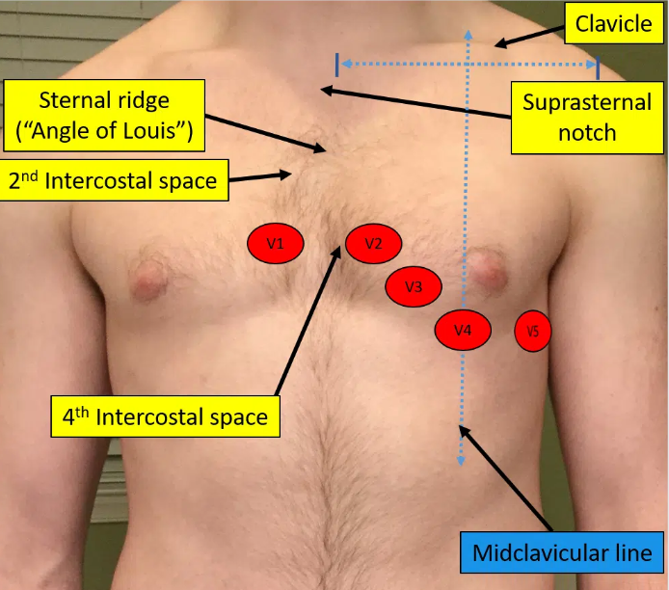

Slide 17
EKG Çekilirken Dikkat Edilecek Hususlar
Kemik iyi bir elektrik ileticisi olmadığından dolayı, elektrotlar kemik üzerine yerleştirilmemelidir. Kemik üzerine yerleştirilmediği sürece, kollar ve bacaklarda elektrotların tam olarak nereye yerleştirildiği çok önemli değildir. Elektrotların sıkı temas etmesi için düz bölgeler tercih edilmelidir. Genellikle elektrotlar el ve ayak bileklerinin biraz yukarısına (proksimaline) ve iç yüzeyine yerleştirilir.
Kıllar elektriksel sinyal için kötü bir iletken olup, ayrıca elektrotların deriye yapışmasına da engel olabilir.
Kılları tamamen tıraş etmek deride çiziklere yol açarak EKG çekimini olumsuz etkileyebilir. Bunun yerine kılların kesilip kısaltılması daha uygundur.
Hasta kılların kısaltılmasını istemezse veya buna vakit yoksa, kıllar yana ayrıştırılabilir veya elektrotlar mümkün olduğunca sıkı temas ettirilebilir.

Slide 18
Yağlı, kirli deri EKG çekimini olumsuz etkileyebilir. Gerekirse ciltteki kirler su ve sabunla yıkanıp temizlenmeli ve daha sonra cilt kurulanmalıdır. EKG çekilirken cildin temiz ve kuru olması gerekir. Cilt terli ise kurulanmalıdır.
EKG kayıt cihazları iskelet kasının kasılmasını da tespit eder. Yani hareket ve titreme EKG kaydını olumsuz etkiler. Bu nedenle EKG çekilirken hastanın kollarını yanda tutarak, bacaklarını uzatmış şekilde sırtüstü yatması tercih edilir; hasta rahatlamış ve gevşemiş olmalıdır ve üşümemelidir. İşlem sırasında hastaya konuşmaması gerektiği söylenmelidir. Eğer çekim sırasında EKG kaydının taban çizgileri aşağı yukarı geziniyorsa, hastadan kayıt sırasında nefesini tutması istenebilir.
Elektrotları yerleştirirken cilde alkol bazlı ürünler sürmek tavsiye edilmez. EKG çekimi için özel olarak üretilmiş jellerin kullanılması önerilir. Jel, elektrot yerleştirilecek cilt bölgesine sürülür ve jel uygulandıktan hemen sonra ilgili elektrot yerleştirilmelidir.

Slide 19
Hastanın üzerindeki saat, cep telefonu, yüzük, anahtarlık vb. metal eşyalar EKG çekimi sırasında çıkarılmalıdır.
Herhangi bir kaynaktan elektriksel interferans olduğunda, meydana gelen düzenli titreşimler kalınlaşmış izoelektrik hat oluşturabilir. Böyle bir durumda interferansın kaynağı bulunarak engellenmelidir.
Kirli veya paslanmış elektrotlar, EKG kaydını olumsuz etkiler. Elektrotların metal parçalarının temiz ve parlak olması gerekir.

Slide 20
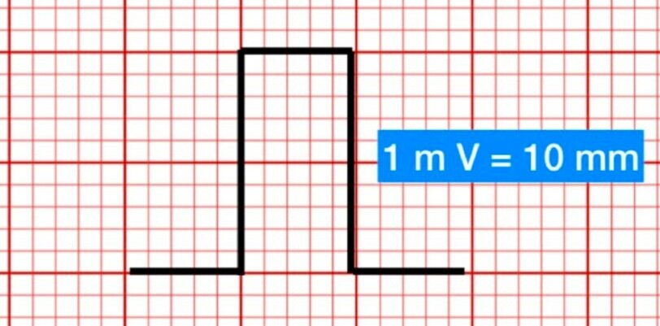
Kalibrasyon
Genellikle 1 mV’luk kalibrasyon çizgisi 1 cm’ye (2 büyük kareye) denk olacak şekilde EKG çekimi yapılır.
Genellikle 25 mm/saniye’lik çekim hızı tercih edilir.
Doğru bir EKG değerlendirmesi yapabilmek için cihazın kalibrasyonunu ayarlamak ve bilmek gerekir.

Slide 21
Elektrotları doğru yerleştir.
İyi/sıkı temas sağla.
Hastayı rahatlat ve hareket etmemesini söyle.
Kalibrasyona dikkat et.

Slide 22
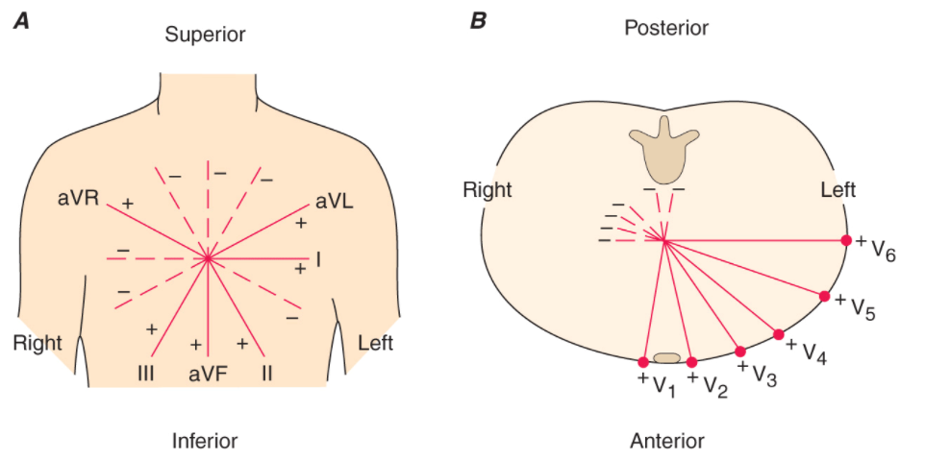
Ekstremite derivasyonları kalbi frontal düzlemde, göğüs derivasyonları ise horizontal düzlemde görür.

Slide 24
EKG’de Kaydedilen Elektriksel Aktivitenin Temeli
Kalp hücreleri depolarize olduklarında hücre içi pozitifleşirken, hücre dışı negatif hale gelir.
Kalp hücreleri repolarize (polarize) olurken, hücre içi yeniden negatifleşir ve hücre dışı pozitif hale gelir.
Hücre dışı ortamda, negatif alanlardan pozitif alanlara doğru elektriksel akımlar oluşur. Bunlar elektriksel vektörlerle gösterilebilir. Vektörün yönü negatiften pozitife doğru olur. Bunlar, EKG sırasında kaydedilen elektriksel akımlardır.

Slide 25
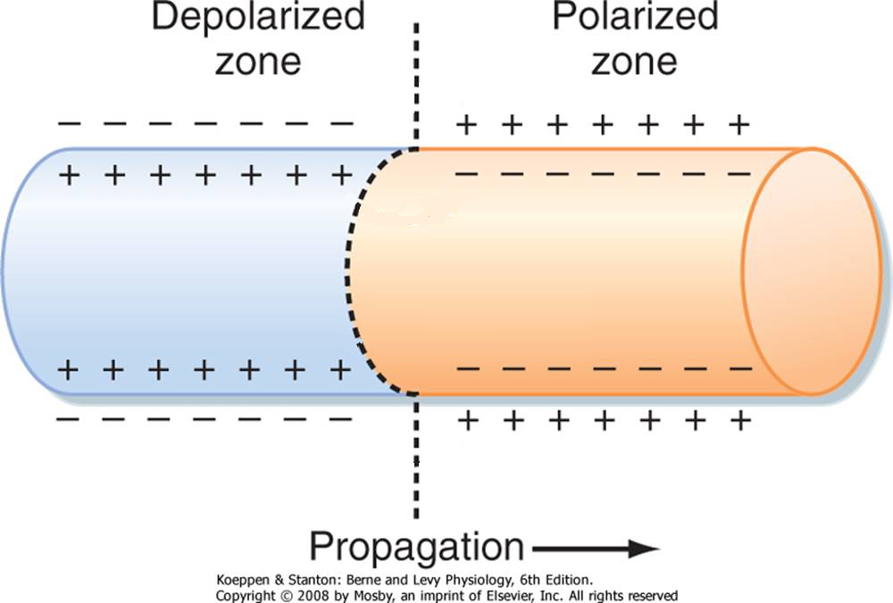

Slide 26
Bir elektriksel vektör, EKG elektrodunun pozitif ucuna doğruysa pozitif bir dalga olarak kaydedilir; eğer pozitif uçtan uzaklaşan bir vektör ise negatif bir dalga olarak kaydedilir.
Dalga (defleksiyon), EKG’de izoelektrik hattan yukarıya veya aşağıya doğru olan sapmadır.
Derivasyonun ekseni ile dik açı yapan elektriksel akım vektörleri ya kaydedilemez ya da bifazik dalgalar olarak kaydedilir.

Slide 27
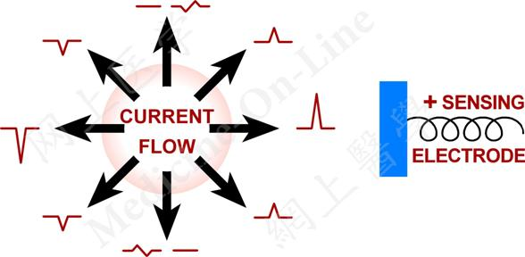

Slide 28
Kalpte Depolarizasyon ve Repolarizasyon Sırasında Kaydedilen Dalgalar
Atriyumların depolarizasyonu: P dalgası
Atriyumların repolarizasyonu: Ta dalgası (fark edilemez)
Ventriküllerin depolarizasyonu: QRS kompleksi (Q, R veya S dalgaları)
Ventriküllerin repolarizasyonu: T dalgası

Slide 29
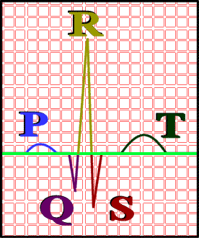

Slide 30
Atriyal depolarizasyon uyarısı, SA noddan başlayarak atriyumlara yayılır ve AV noda ulaşır.
SA nod, kalbin sağında ve yukarısında yerleşmiştir. Depolarizasyon uyarısı ağırlıklı olarak sola ve aşağı doğru ve bir miktar da öne doğru yayılır.
Atriyal depolarizasyon sırasında hücre dışı ortamda ortaya çıkan elektriksel akım vektörünün frontal düzlemdeki ekseni normalde ortalama 60º’lik bir açıya (0-75º aralığında olabilir) sahiptir. Bu vektör EKG derivasyonlarında P dalgası olarak kaydedilir.

Slide 31
Atriyumlar repolarize olmaya da SA nod bölgesinden başlar.
Repolarize alanlarda hücre dışı pozitifleşirken, henüz repolarize olmamış (depolarize) alanlardan repolarize alanlara doğru bir elektriksel akım doğar (negatiften pozitife doğru). Bu elektriksel akımın vektörü, P dalgasını oluşturan vektörle zıt yönlüdür ve EKG’de Ta dalgasını oluşturur.
Ta dalgası süresi uzun, amplitüdü düşük bir dalga olduğu için ve QRS kompleksinin içerisinde kaldığı için normalde fark edilemez.

Slide 32
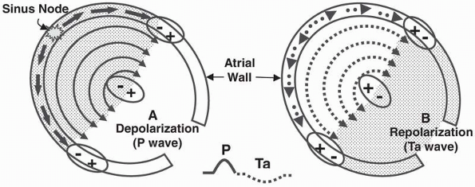

Slide 33
P dalgaları II, I ve aVF'de pozitiftir.
P dalgaları, ortalama P dalga ekseninin frontal düzlemdeki oryantasyonuna bağlı olarak aVL ve III’te pozitif veya negatif olabilir.
P dalgaları aVR derivasyonunda negatif olarak kaydedilir.
SA nod, vena kava süperiorun sağ atriyuma bağlandığı yerde, yani posteriorda ve sağda bulunur. Horizontal düzlemde, atriyal depolarizasyon sırasında önce anteriora doğru, daha sonra sola doğru yönelmiş bir vektör ortaya çıkar.
V1 derivasyonunda ve bazen V2 derivasyonunda P dalgaları bifazik olabilir (yani önce pozitif ardından negatif bir dalga şeklinde). V1’de kaydedilen bifazik P dalgalarının başlangıçtaki pozitif defleksiyonu sağ atriyum depolarizasyonunu, ardından gelen negatif defleksiyonu sol atriyum depolarizasyonunu gösterir.
Daha lateral derivasyonlardaki (V3-V6) P dalgalarının pozitif olması beklenir.
Normalde, P dalgasının süresi 3 küçük kareden, amplitüdü 2.5 küçük kareden daha küçük olur.

Slide 34
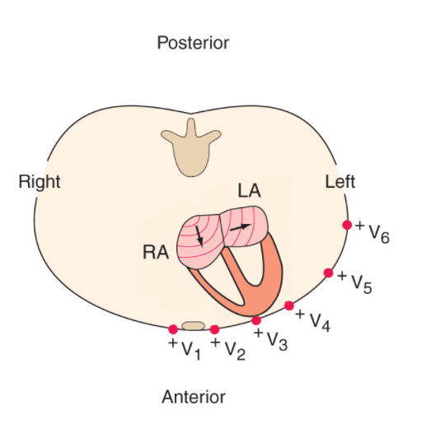

Slide 35
PR Aralığı
P dalgasının başından QRS kompleksinin başına kadar olan aralıktır.
Uyarının sinüs düğümünden çıkarak atriyumlara yayılmaya başladığı andan ventriküllere yayılmaya başladığı ana kadar olan zamanı gösterir.
Normal süresi 3-5 küçük kare kadardır.

Slide 36
QRS Kompleksi
Ventrikül depolarizasyonu sırasında oluşan
ilk negatif dalga Q dalgasıdır
pozitif dalgalar R dalgası olarak adlandırılır
Eğer birden fazla pozitif dalga oluşursa, bunlar R, R’, R’’ şeklinde gösterilir.
pozitif dalgalardan sonra gelen negatif dalgalara S dalgası adı verilir
QRS’in süresi, 3 küçük kareden kısa olmalıdır.
QRS kompleksleri yazılırken büyük dalgalar (>5 mm) büyük harflerle (Q, R, S), küçük dalgalar (<5 mm) küçük harflerle (q, r, s) gösterilebilir.

Slide 37
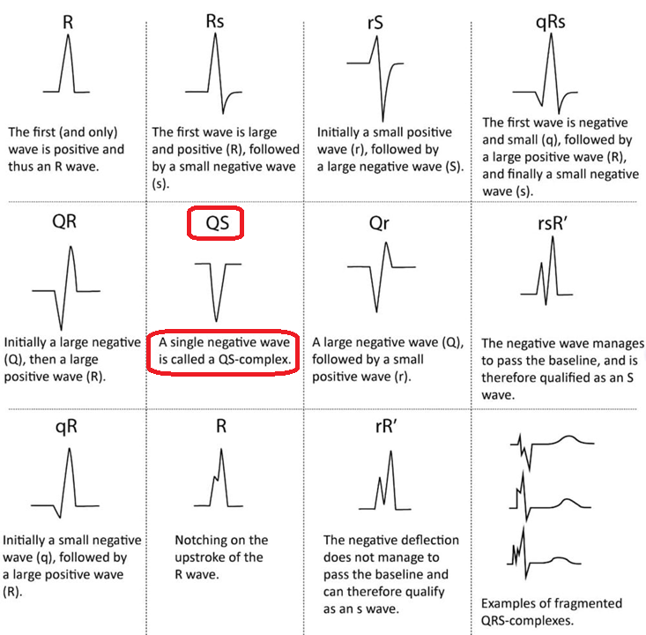

Slide 38
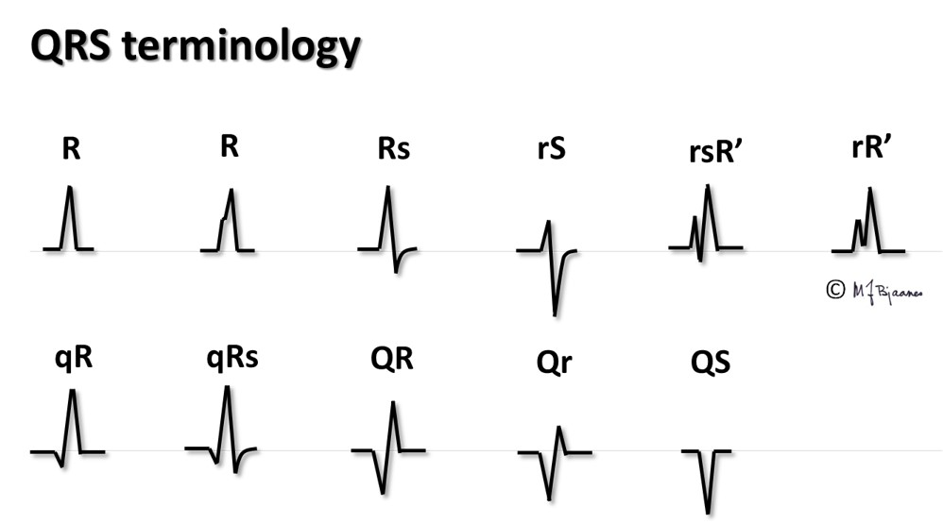

Slide 39
Ventriküllerin ilk depolarize olan kısmı interventriküler septumun sol kenarıdır.
Bu esnada septumun solundan sağına doğru bir elektriksel akım vektörü doğar. Bu vektör sağ göğüs derivasyonu olan V1’de küçük pozitif bir r dalgası olarak algılanırken, sol göğüs derivasyonu olan V5 ya da V6’da küçük negatif bir q dalgası olarak kaydedilebilir.
Sol lateral (I, aVL, V5 ve V6) ve inferior (II, aVF ve III) derivasyonlarda küçük septal q dalgaları normaldir.

Slide 40
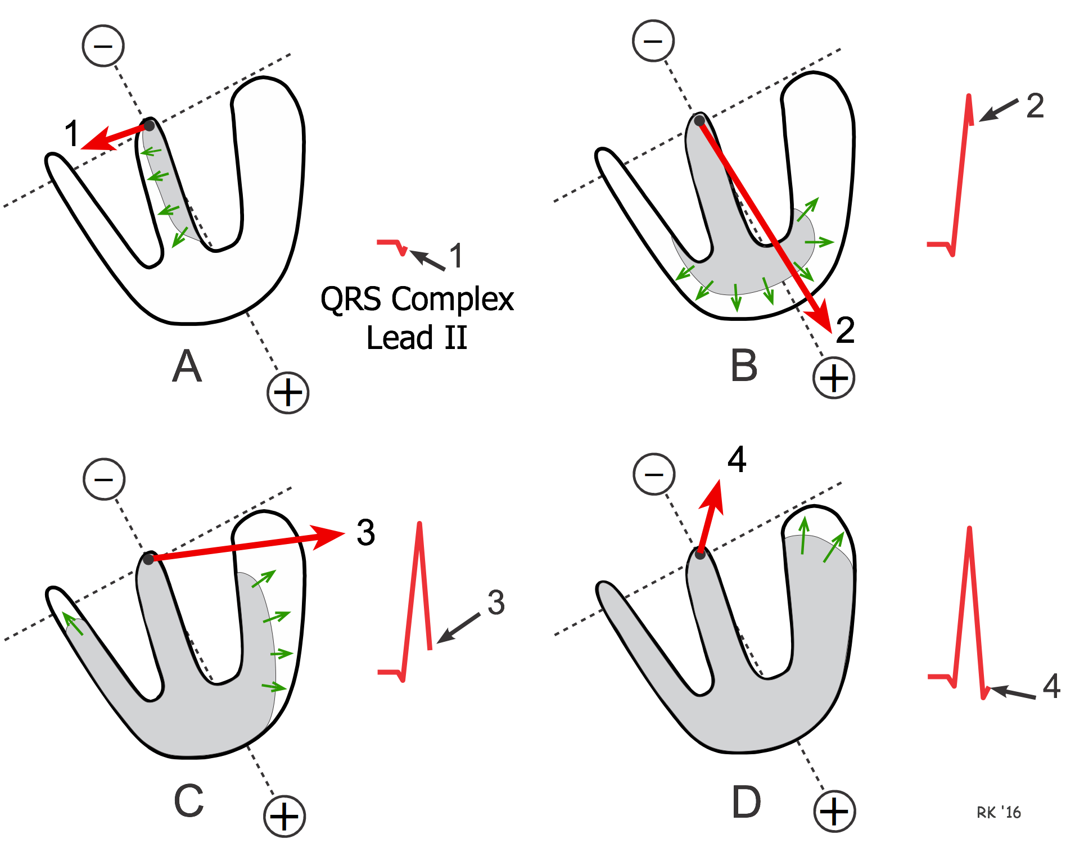

Slide 41
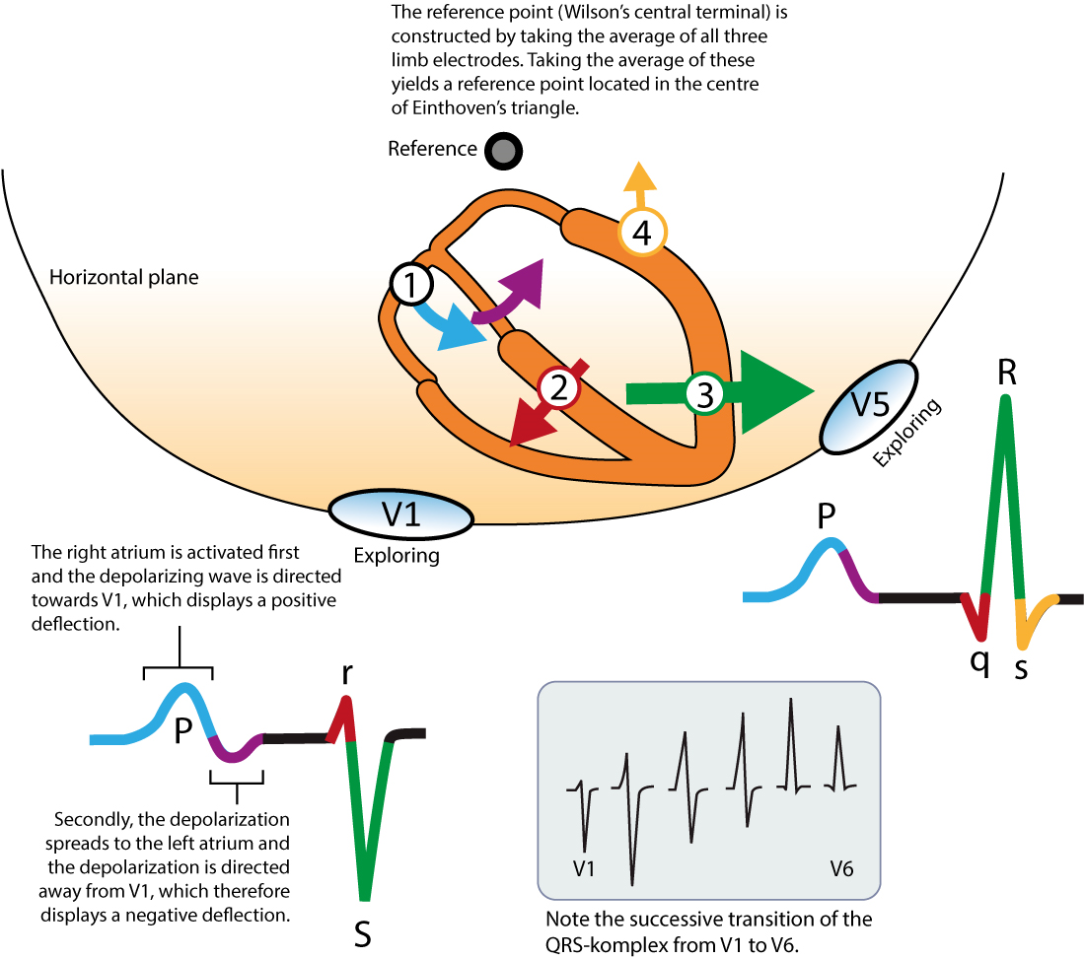

Slide 42
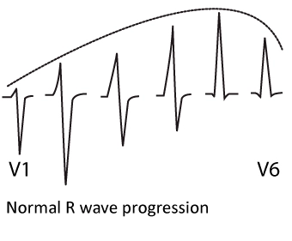
Göğüs derivasyonlarında sağdan sola doğru gidildikçe (V1/V2’den V5/V6’ya doğru) net negatif QRS komplekslerinin yerini net pozitif QRS komplekslerinin alması beklenir (büyüyen R dalgaları, küçülen S dalgaları).

Slide 43
Transizyon (Geçiş) Noktası
İnterventriküler septumun pozisyonunu gösteren R ve S dalgalarının birbirine eşit olduğu derivasyondur (R=S).
Transizyon noktası normalde V3-V4 arasında olur.
Ana ventriküler depolarizasyon dalgası sola doğru olduğu için, sol prekordiyal derivasyonlarda R>S olması tipiktir; derin S dalgaları bu derivasyonlarda normalde beklenmez.

Slide 44
QRS Aksı
Sol ventrikülün duvarı sağ ventrikülünkine oranla daha büyüktür. Bu nedenle ventrikül duvarları depolarize olurken ortaya çıkan elektriksel akım vektörünün ortalama ekseni normalde sola dönük olur.
Aks, frontal düzlemde ortalama 60º’dir; ancak kişisel farklılıklardan dolayı normal aralık -30º ila +90º arasında olabilir.

Slide 45
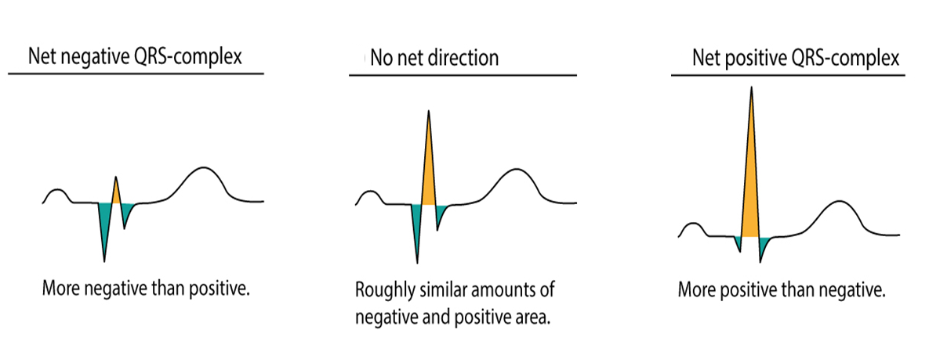

Slide 46
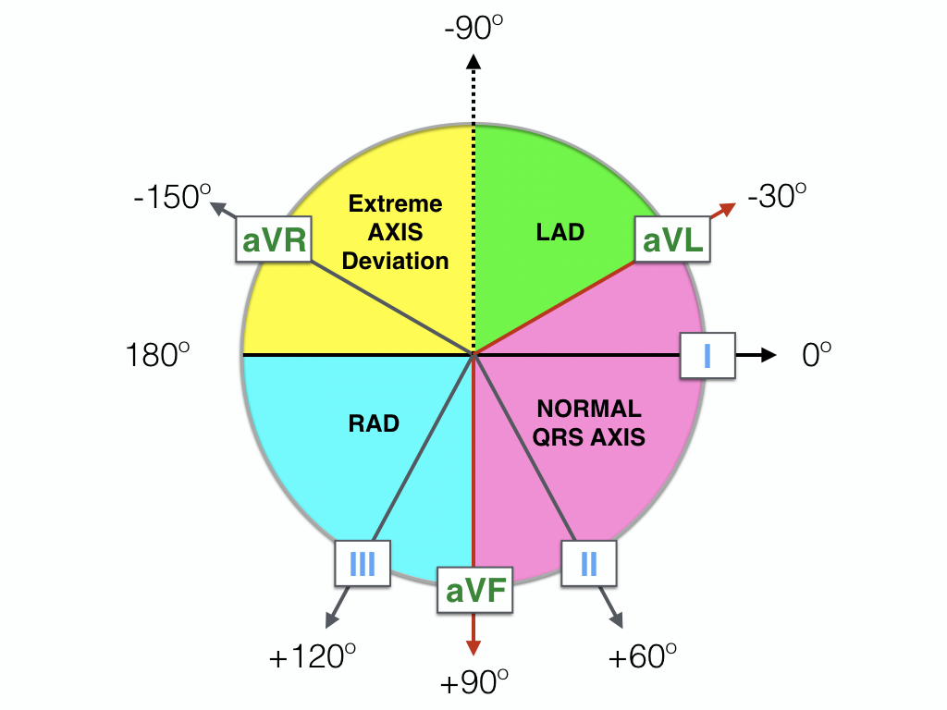

Slide 47
Normal aks: -30 ila +90 arası
Sağ aks sapması: +90 ila -90 arası (DI negatif)
Sol aks sapması: -30 ila -90 arası (DI pozitif, DII negatif)
DI
+
-
Sağ aks sapması
DII
Normal
aks
+
-
Sol aks sapması

Slide 48
T Dalgaları
Ventriküller depolarize olurken elektriksel akımın yönü Purkinje liflerinin bulunduğu subendokardiyal alandan subepikardiyal alana doğru olur.
Ventriküller repolarize olurken, öncelikle subepikardiyal alanlar repolarize olur. Dolayısıyla repolarizasyon sırasında ortaya çıkan elektriksel akımın yönü de subendokardiyal alandan subepikardiyal alana (öne) doğru olur.

Slide 49
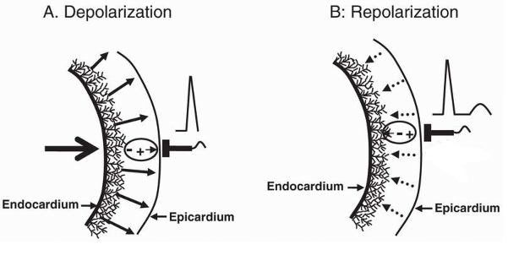

Slide 50
Ventriküllerin repolarizasyonu sırasında ortaya çıkan elektriksel akım vektörü, EKG derivasyonlarında T dalgası olarak kaydedilir.
T dalgasını oluşturan vektörün, frontal düzlemdeki açısı normalde 15 ila 75 derece arasında olur.
T dalgalarının I, II ve aVF’de pozitif, aVR’de negatif olması beklenir. aVL ve III. derivasyonda pozitif veya negatif olabilir.
T dalgalarını oluşturan vektörün yönünün sola doğru olması beklenir; bu nedenle T dalgaları V1 derivasyonunda genellikle negatiftir, V2 derivasyonunda ise bazen negatif olabilir. V3-V6 derivasyonlarında T dalgalarının pozitif olması beklenir.
T dalgasının amplitüdü
ekstremite derivasyonlarında <5 mm
prekordiyal derivasyonlarda <10 mm
olmalıdır.

Slide 52
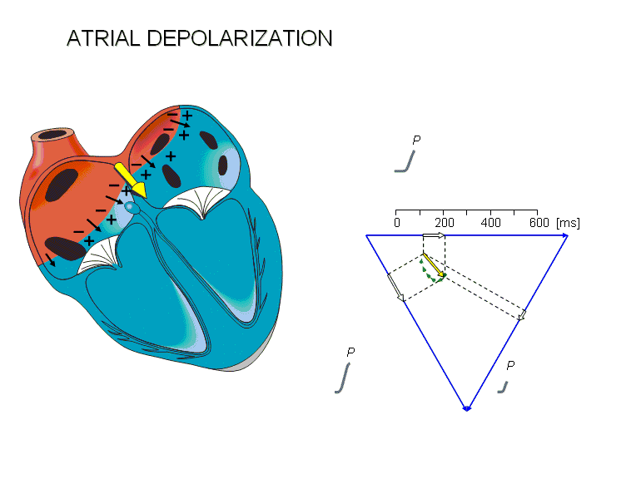

Slide 53
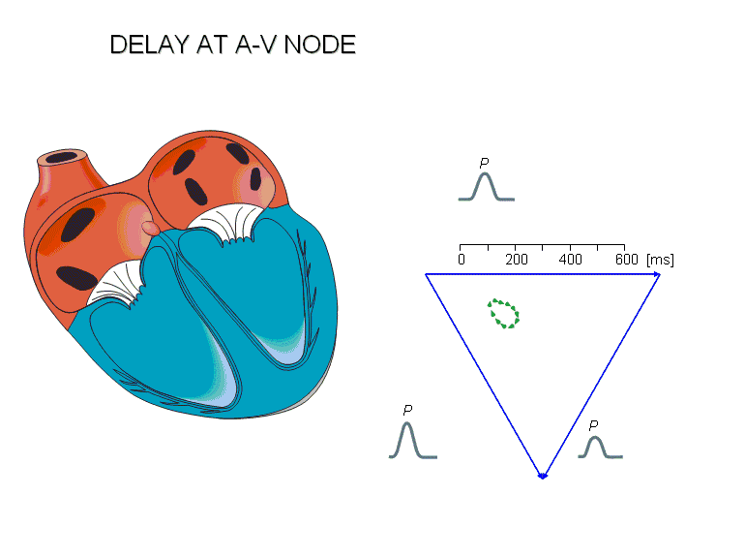

Slide 55
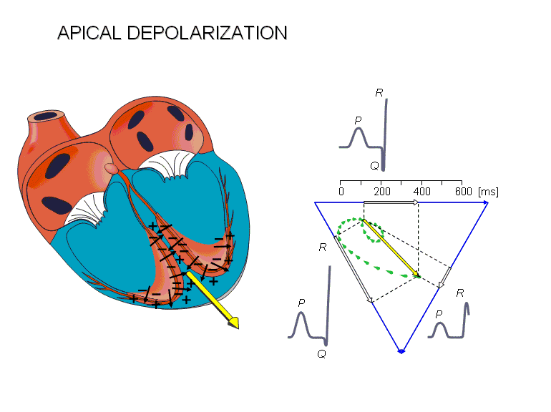

Slide 56
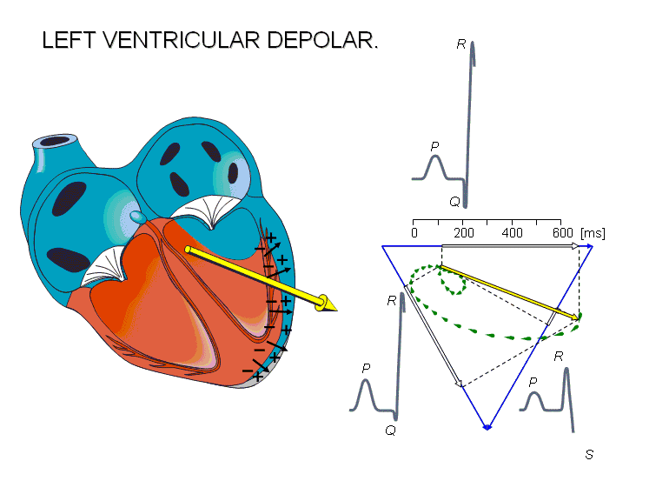

Slide 57
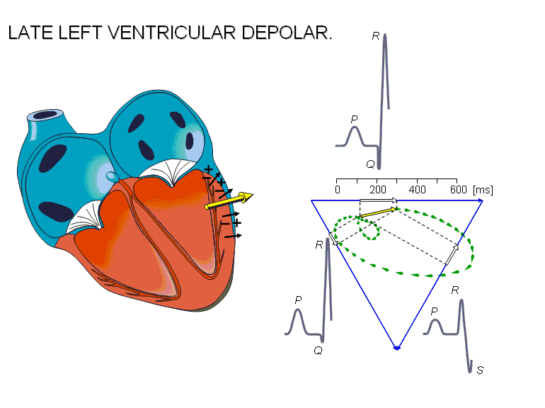

Slide 58
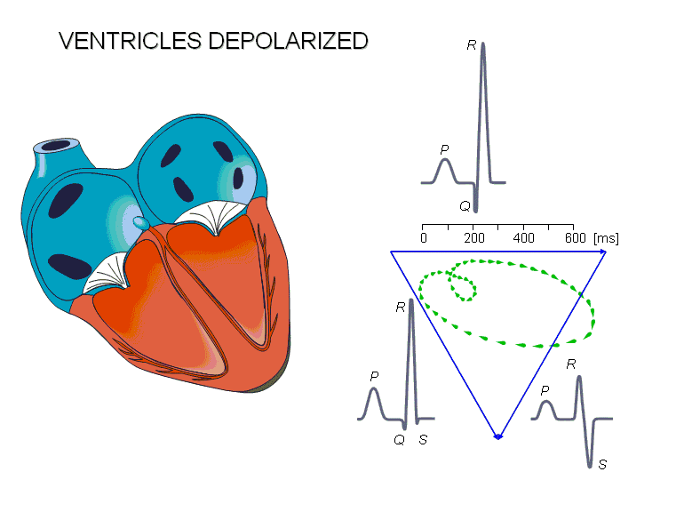

Slide 59
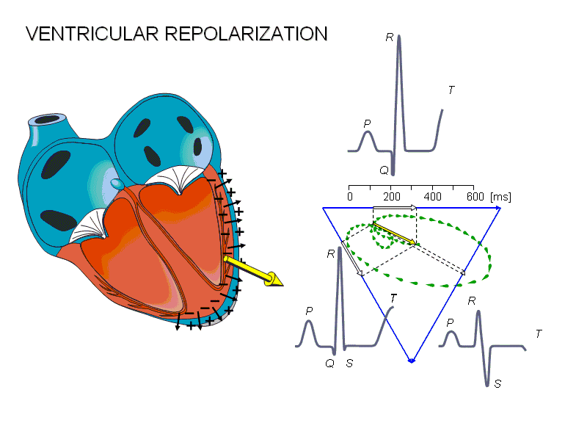

Slide 60
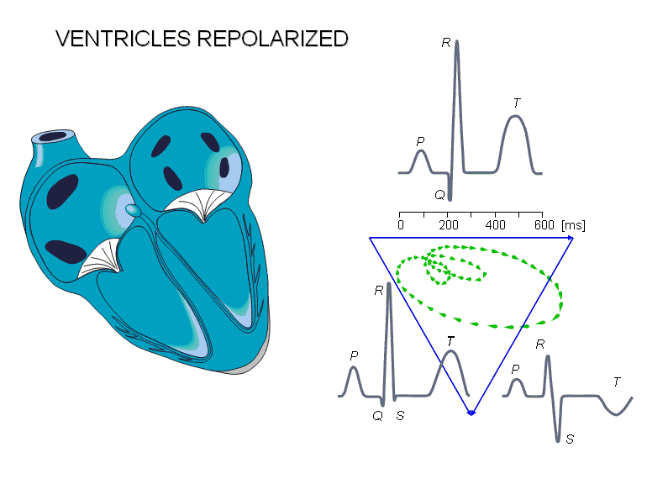

Slide 61
ÖNEMLİ
 | I | II | III | aVR | aVL | aVF | V1 | V2 | V3 | V4 | V5 | V6
P
QRS (net)
T
Renk | Açıklama
 | Pozitif
 | Negatif
 | Değişken

Slide 62
QT Aralığı ve QTc
QT aralığı, QRS kompleksinin başından T dalgasının sonuna kadar olan aralıktır.
Normal QT, önceki RR intervalinin yarısından daha azdır.
QT intervali, kalp hızı ile ters orantılıdır; kalp hızı arttıkça kısalır.
QTc, QT zamanının kalp hızına göre düzeltilmiş halidir.
QTc’nin normal süresi 350-480 ms’dir.

Slide 63
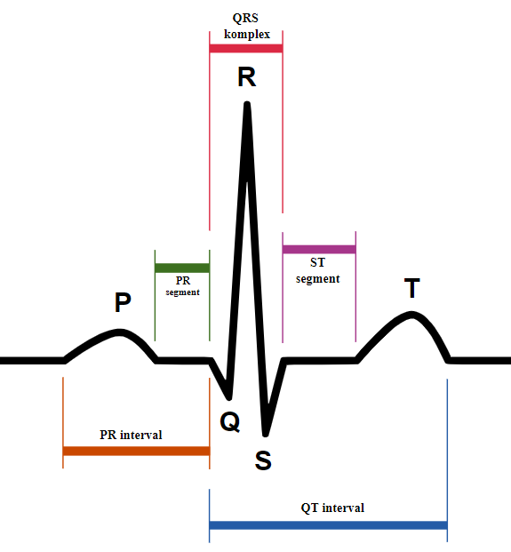

Slide 64
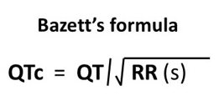
RR mesafesi saniye cinsinden hesaba katılır.
Örnek:
Kalp hızı: 60/dakika
QT: 400 ms
QTc=QT/√RR
Hız=300/Büyük kare sayısı
Büyük kare sayısı=300/Hız=300/60=5
Her büyük kare 0.2 saniyedir. 5 büyük kare 1 saniye yapar.
QTc=400/√1
QTc=400 ms

Slide 65
ST Segmenti
QRS kompleksinin sonu (J noktası) ile T dalgasının başlangıcı arasındaki segmenttir.
Normalde izoelektrik hatta bulunur. Aşağı çökmesi ya da yükselmesi patolojik açıdan anlamlı olabilir.

Slide 66
U Dalgası
T dalgasını takiben U dalgası görülebilir.
U dalgasının kaynağı tartışmalıdır.
Normalde, U dalgalarının yüksekliği, T dalgalarının yüksekliğinin %25’ini aşmaz.
U dalgalarının, T dalgaları ile aynı yönde olması beklenir.

Slide 67
Ritim Düzenli mi?
EKG üzerine küçük, boş bir kağıt konur. Kağıt üzerinde iki tane R dalgasına karşılık gelen mesafe işaretlenir. Ardından bu mesafenin diğer R-R dalgaları için de geçerli olup olmadığına bakılır. Böylece ventriküler ritmin düzenli olup olmadığı anlaşılmış olur.
Aynı işlem P-P aralıkları için de yapılarak atriyal ritim kontrol edilebilir.

Slide 68
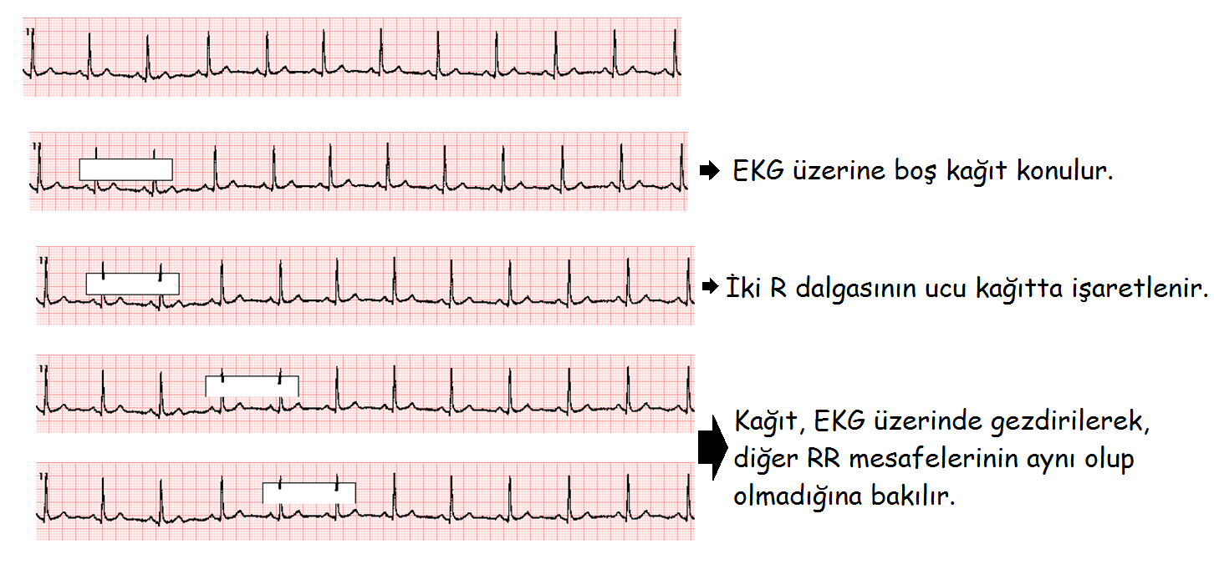

Slide 69
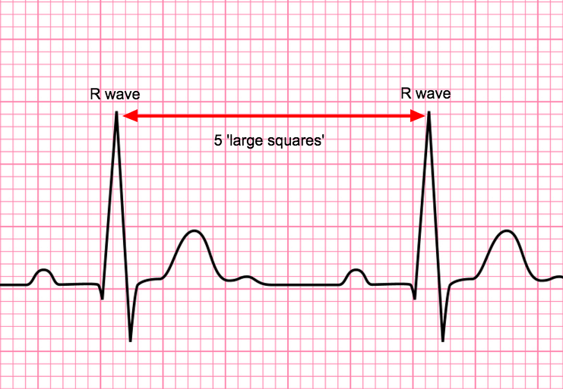
Hızın Belirlenmesi
Hız = 300/R-R arasındaki büyük kare sayısı.
Örneğin; aşağıdaki şekilde, iki R arasında yaklaşık 5 büyük kare olduğu için hız yaklaşık olarak 60’tır.

Slide 70
Düzensiz bir ritim varsa, hızı hesaplamak için 15 büyük kare içerisinde kaç tane QRS kompleksi olduğu sayılır.
Çıkan sonuç 20 ile çarpılarak ortalama hız hesaplanır.

Slide 71
